Slide 1

Progetto Software Engineering
Progettazione ed implementazione di una calcolatrice scientifica
Gruppo 10:
La Corte Stefano 0622701629
Mazzone Federica -
Ricciardelli Gerardo 0622701678
Romano Giacomo 0622701740

Slide 2
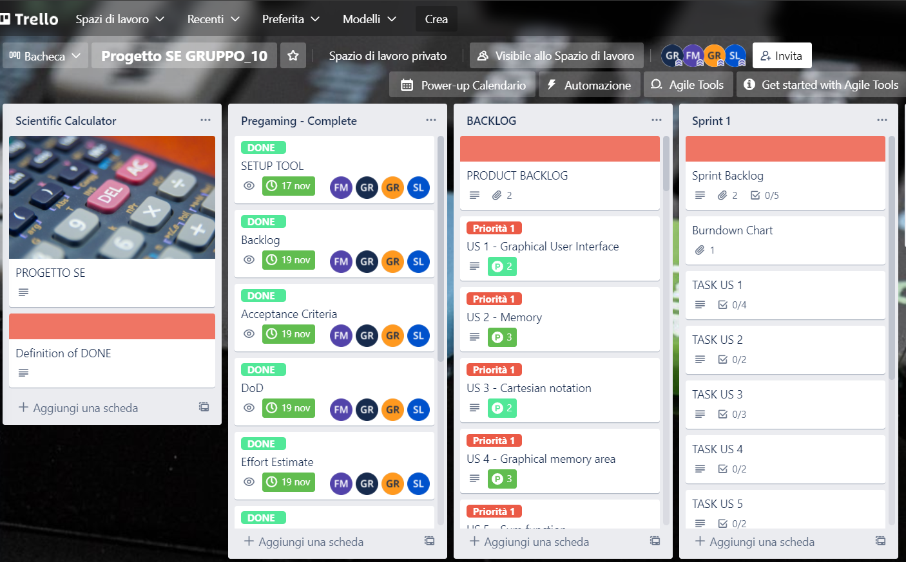
TOOL SETUP
GitHub Repo: https://github.com/Gruppo10-SE/Group-10-project
Trello Board: https://trello.com/b/4gq6Eqwt
All’interno della board sono state inserite schede relative alle user stories definite nonché il piano di lavoro per la prima sprint

Slide 3
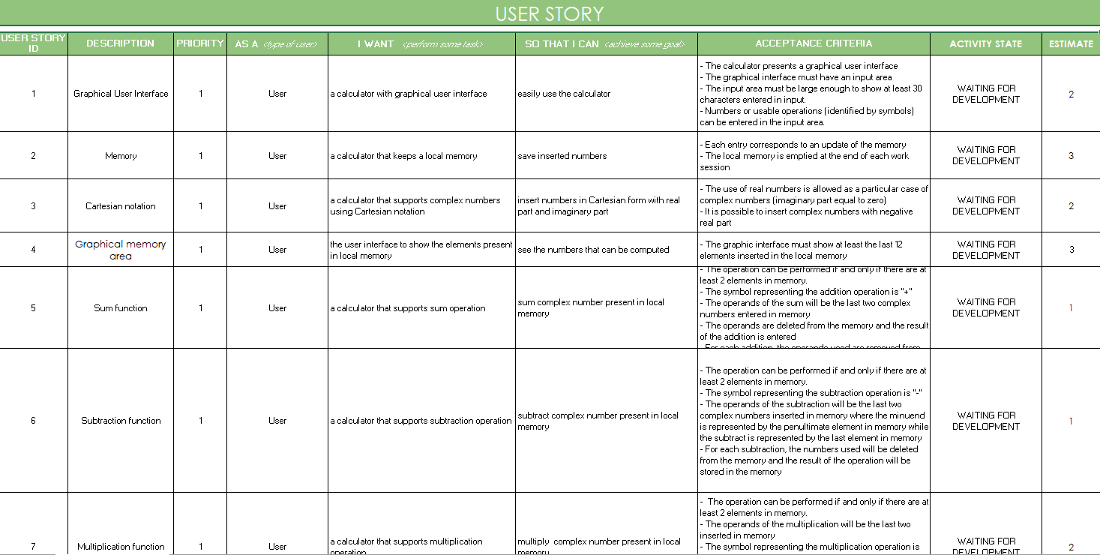
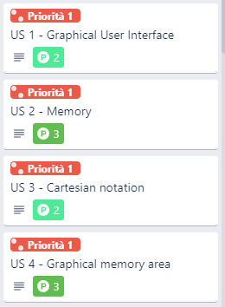
USER STORIES
A partire dalle User Epics della consegna sono state sviluppate le User Stories per stabilire cosa fosse necessario implementare al fine di rilasciare un applicativo funzionante.
User stories: https://docs.google.com/spreadsheets/d/1V8d20wRORYuuZifhsUVtpQ3nQnVEFqc_/edit?usp=sharing&ouid=105906550325077918519&rtpof=true&sd=true

Slide 4
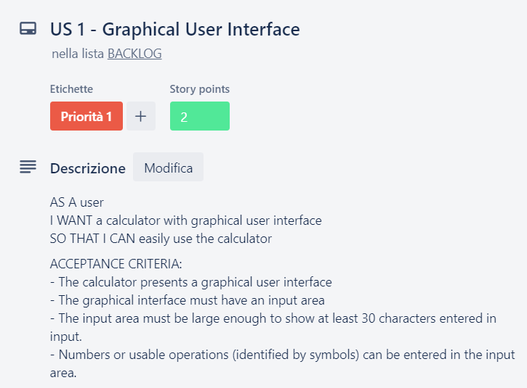
Per ogni story sono stati descritti dei criteri di accettazione, è stata stabilita una priorità e sono stati assegnati degli story Points per la valutazione dell’effort necessario al suo completamento
USER STORY
ACCEPTANCE CRITERIA

Slide 5
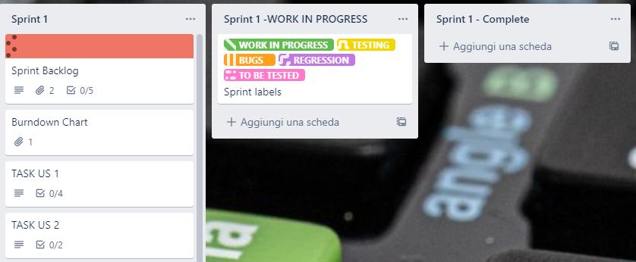
Sprint Planning
Obiettivi del planning:
Definizione durata della sprint: 1 settimana (22.11-28.11)
Lo Sprint Backlog è stato creato e popolato con le funzionalità da sviluppare nello Sprint.
La board è pronta e disponibile per tutti.
Assegnazione delle stime per ogni task (effort/time)
Definition of Done:
Criteri di accettazione soddisfatti
Test funzionali eseguiti
Sprint Planning: https://docs.google.com/spreadsheets/d/12krRRRNjJYQXMlF2eBaODZ7A1F3lLOVwd-x0dO8Rhf0/edit?usp=sharing

Slide 6
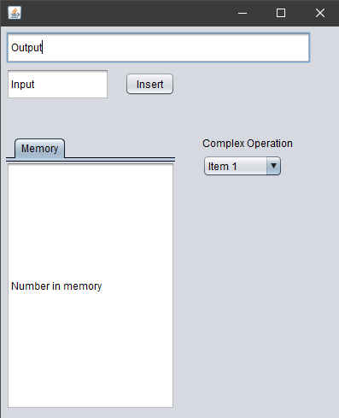
Sprint 1 goal
L’obiettivo posto per la fine della prima sprint è rilasciare un’applicazione che presenti tutte le funzioni basilari di una calcolatrice.
In particolare, alla fine della prima Sprint sarà possibile:
Visualizzare ed interagire con la GUI
Lavorare con numeri complessi espressi in forma cartesiana
Compiere le operazioni di somma, sottrazione, moltiplicazione, divisione ed inversione del segno
Visualizzare gli elementi in memoria
Sprint Backlog: https://docs.google.com/spreadsheets/d/1qaVTU36y7yai_wf0sISjl-s2rJkTsvr2/edit?usp=sharing&ouid=105906550325077918519&rtpof=true&sd=true
Sprint burndown chart: https://docs.google.com/spreadsheets/d/1R0aRh7jX2gwqnFDShd_a9AxcuThCBbW4t842ML2gFKA/edit?usp=sharing

Slide 7
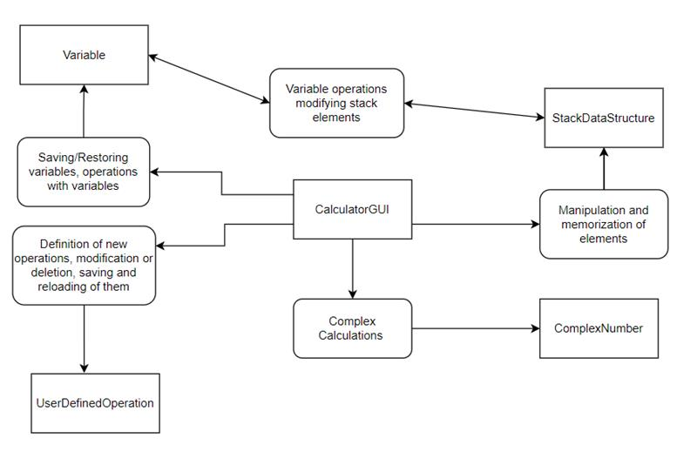
Architettura del software
Interazione delle componenti :

Slide 8
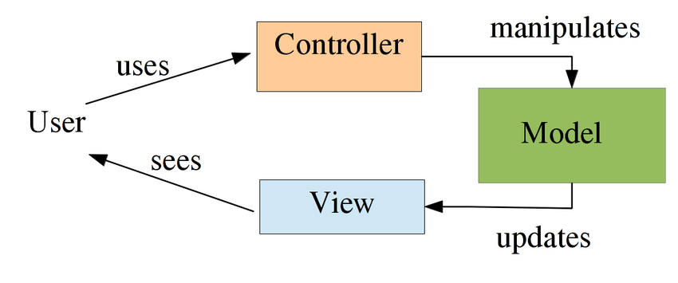
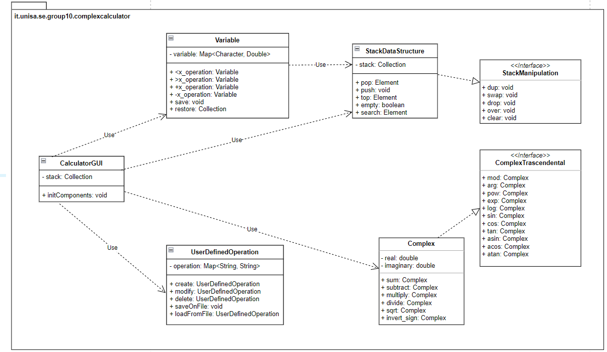
Architettura del software
Si è scelto di utilizzare il pattern MVC per la definizione dell’architettura del software
Design UML:
MODEL
VIEW & CONTROLLER
Il design presentato rappresenta un primo stadio dell’architettura che sarà maggiormente dettagliata in seguito

Slide 9
GRAZIE PER L’ ATTENZIONE !

